Slide 1
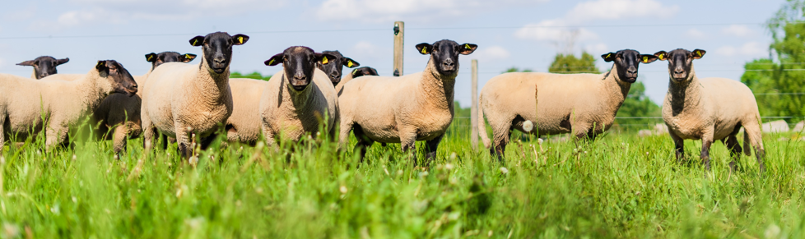
Jordbruksstatistisk sammanställning
2026
Fakta och statistik om jordbruket i Sverige
Fotograf:Jesper Anhedede

Slide 2
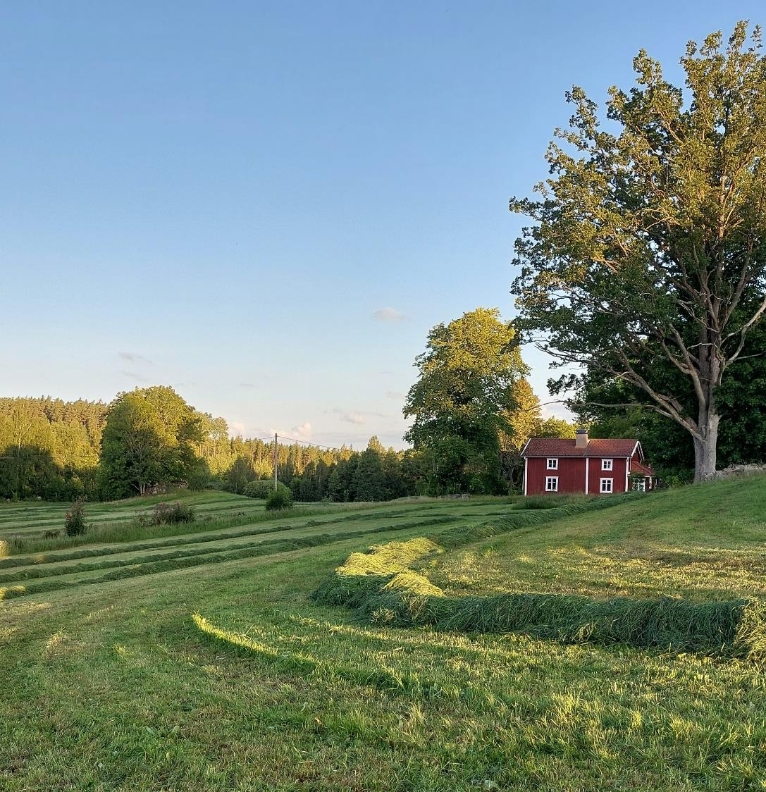
Företag, företagare och areal
Mark
Jordbruksmark
Åkermark
Jordbruksföretag
Antal jordbruksföretag
Jordbruksföretag per storleksgrupp
Jordbruksföretagare
Fördelning av jordbruksföretagare

Slide 3
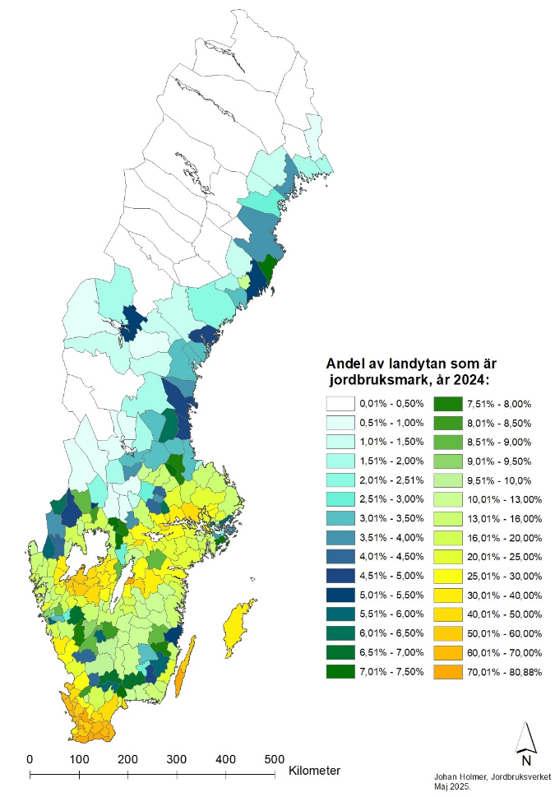
Jordbruksmark
Landareal som används som jordbruksmark har sedan år 2013 minskat från 3 047 400 hektar till 2 983 200 hektar år 2026. Det är en nedgång med 64 200 hektar. År 2026 var fördelningen av jordbruksmarken:
85 %, 2 527 800 hektar åkermark
15 %, 455 400 hektar betesmark

Slide 4
Åkermarkens användning
Grönfoder, till exempel slåttervall, betesvall och majs, är den vanligaste grödgruppen. Ungefär 1 127 900 hektar eller 45 % av all åkermark används till att odla grönfoder. Det är en minskning med 49 900 hektar mellan 2023 och 2026.
Den andra stora grödgruppen är spannmål. 988 400 hektar eller 39 % av åkermarken används till att odla spannmål. Det är ungefär lika mycket som år 2013 men en minskning med 2 % jämfört med 2026. För de mindre grödorna har baljväxtarealen ökat medan oljeväxtarealen och arealen för potatis och sockerbetor har minskat sedan år 2013.

Slide 5
Ekologisk jordbruksmark
År 2025 brukades 474 300 hektar jordbruksmark (åkermark + betesmark) med ekologiska produktions-metoder.
Arealen ekologiskt brukad jordbruksmark ökade mellan åren 2013 och 2019, men har därefter minskat. Mellan åren 2024 och 2025 minskade marken med 4 %, samtidigt som andelen ekologiskt brukad jordbruksmark minskade med 0,7 procentenheter.
Arealen betesmark brukad med ekologiska produktions-metoder var 117 600 hektar år 2025. Det är 6 % mer än år 2013. Andelen ekologiskt brukad betesmark av den totala betesmarken var 26 % år 2025.
Under samma period har arealen ekologiskt brukad åkermark minskat med 33 900 hektar, eller 9 %, till 356 800 hektar år 2025. Det motsvarar 14 % av den totala arealen åkermark.

Slide 6
Antal jordbruksföretag
Antalet jordbruksföretag i Sverige har sedan 2013 minskat från 67 100 stycken till 54 700 stycken år 2025. Det är en minskning med 19 %.
Med jordbruksföretag avses en verksamhet inom jordbruk, skötsel av lantbruksdjur eller trädgårdsodling som bedrivs under en och samma driftsledning.

Slide 7
Företag per storleksgrupp
Antalet företag minskar i alla storleksgrupper förutom i gruppen som brukar mer än 100 hektar åkermark.
Antalet jordbruksföretag i gruppen som brukar mer än 100 hektar har ökat med 2 % sedan 2013. År 2013 brukades 52 % av all åkermark av företag i denna storleksklass. År 2025 var motsvarande siffra 65 %.
Flest jordbruksföretag, 25 100 stycken motsvarande 46 % av alla företag, fanns i den grupp som brukar 10 hektar åkermark eller mindre år 2025.

Slide 8
Jordbruksföretag med ekologiskt brukad jordbruksmark
Företag med ekologiskt brukad jordbruksmark (det vill säga mark som är omställd och/eller under omställning):
3 669 företag hade jordbruksmark som var omställd och/eller under omställning år 2025. Det är en minskning med 31 % sedan år 2013 och med 8 % eller 316 företag sedan år 2024.
3 613 företag hade jordbruksmark som var helt omställd. Det är en minskning med 29 % sedan år 2013 och med 8 % sedan år 2024.
1 443 företag hade jordbruksmark under omställning. Det är en minskning med 15 % sedan år 2013 och 7 % sedan år 2024.
År 2025 brukade 2 892 företag betesmark och 3 660 företag brukade åkermark med ekologiska produktionsmetoder.
Med undantag av 2014 ökade antalet företag med ekologiskt brukad mark mellan åren 2013 och 2019.
Sedan år 2019 har antalet företag med ekologiskt brukad mark stadigt minskat.

Slide 9
Jordbruksföretagare efter ålder
Av samtliga 54 723 jordbruksföretag år 2025 bedrevs 4 730 som juridiska personer och 49 093 som fysiska personer. De senare har en jordbruksföretagare som ansvarig och dessa jordbruksföretagare blir äldre.
År 2025 var jordbruksföretagarnas medelålder 60 år. Under år 2013 var den 57 år.
Jordbruksföretagare som är yngre än 65 år har blivit färre mellan åren 2013 och 2025 samtidigt som antalet jordbrukare som är 65 år eller äldre är oförändrat.
År 2025 var nästan två av fem av landets jordbruks-företagare 65 år eller äldre
.

Slide 10
Heltidsjordbruk
Ett jordbruk av fyra var ett heltidsjordbruk år 2023. Det innebär att 12 746 jordbruk var heltidsjordbruk, det vill säga hade ett arbetsbehov omfattande minst en årsarbetstid. Det är en minskning från år 2013 då antalet var 16 300.
Den enda storleksgrupp där antalet ökar något sedan år 2013 är i den största gruppen med mer än 5 600 standardarbetstimmar.
Bland heltidsjordbruken är det företag med skötsel av lantbruksdjur som minskat i antal.

Slide 11
Arrenderad areal
År 2023 arrenderades 1,1 miljoner hektar åkermark och 0,2 miljoner hektar betesmark. Det motsvarar en andel av 45 % för åkermark och 46 % för betesmark. Det är en ökning med 6 procentenheter vardera sedan år 2013.
Andelen arrenderad åkermark ökar när jordbruksföretagens storlek ökar. Företag över 100 hektar brukade 1,6 miljoner hektar av all åkermark år 2024. Av den marken var 54 % arrenderad. Motsvarande andel år 2013 var 48 %.

Slide 12
Jordbrukets ekonomi
Den preliminära statistiken för jordbrukets ekonomi visar att jordbrukssektorns produktionsvärde förutom subventioner blev 89,3 miljarder kronor år 2025, vilket är 6 % högre än år 2024. Subventionerna beräknas till 11,1 miljarder kronor. De totala kostnaderna var omkring 84,2 miljarder en minskning med 1 %.
Värdet exklusive subventioner av vegetabilieproduktionen beräknas till 39,4 miljarder kronor och värdet av animalier till 41,9 miljarder kronor. Det är en ökning med 1 % vardera mellan åren 2024 och 2025
Mellan 2024 och 2025 ökade produktionsvolymerna för vegetabilier med 12 % medan priserna sjönk med 9 %. Volymen för animalier mjölk, kött och ägg ökade med 2 % och priserna ökade med knappt 9 %. Priserna för insatsvaror minskade samtidigt med 1 %.
Produktionsvärdet till fasta priser (värdevolymer) visar värdet i ett visst års prisnivå. Det ger en sammantagen bild av produktionens storlek. Värdevolymen för vegetabilier varierar beroende på skördens storlek medan värdet för animalier är mer stabilt.

Slide 13
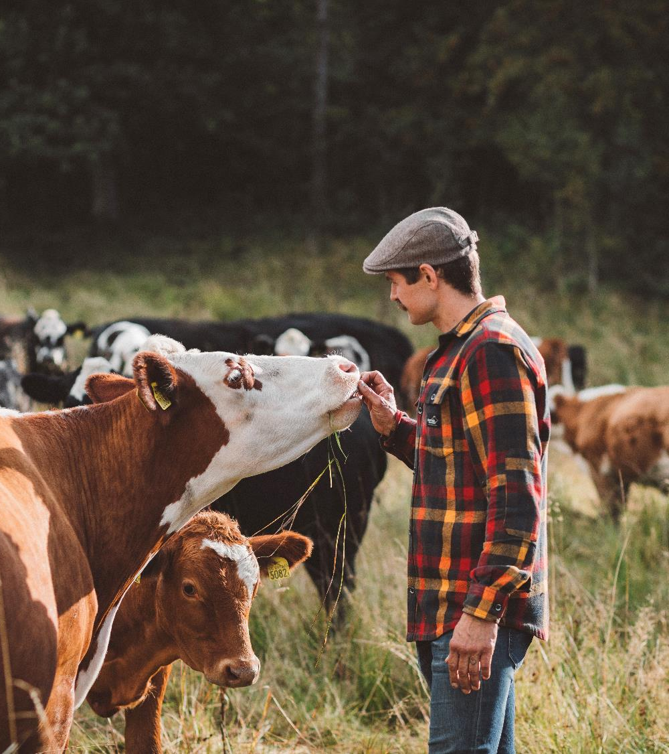
Primärproduktion animalier
Mejeri och ägg
Kor för mjölkproduktion
Mjölkproduktion
Äggproduktion
Antal djur och animalieproduktion
Kor för uppfödning av kalvar
Nötkött
Gris
Lamm
Fjäderfä
Ekologisk produktion
Vattenbruk
Fotograf Amanda Falkman Frkn Falkman AB

Slide 14
Kor för mjölkproduktion och kalvuppfödning
I Sverige fanns 292 900 kor för mjölkproduktion år 2025, jämfört med 344 000 år 2013. Det är en nedgång med 15 %. Antalet har stadigt minskat fram till 2024. Det senaste året har antalet ökat med 3 500 djur motsvarande 1,5 %.
Under samma period reducerades antalet företag med mjölkkor från 4 700 till 2 500 stycken. Det är nästan en halvering på 12 år.
I Sverige fanns 196 000 kor för uppfödning av kalvar år 2025, jämfört med 188 800 kor år 2013. Det är en ökning med 4 %. Mellan 2025 och 2026 minskade antalet med 4 200 kor.
Under samma period minskade antalet företag med kor för uppfödning av kalvar med 17%, från 11 100 till 9 200 stycken.

Slide 15
Kor per företag
Storleken på besättningarna med mjölkkor har ökat varje år mellan 2013 och 2025. Det fanns i genomsnitt 118 mjölkkor per företag år 2025 att jämföra med 74 mjölkkor år 2013.
Antalet kor för uppfödning av kalvar var 21 kor per företag år 2025 att jämföra med 17 kor år 2013.
Företag med mjölkproduktion bedriver sin produktion mer storskaligt än företag med kor för uppfödning av kalvar.
För kor för uppfödning av kalvar fanns knappt en tredjedel av korna i besättningar med färre än 25 kor. De flesta mjölkkorna å andra sidan, 73 %, fanns i besättningar med fler än 100 kor.

Slide 16
Nötköttsproduktion
I juni 2025 fanns det totalt 1,40 miljoner nötkreatur i Sverige. Det totala antalet nötkreatur i landet minskade med 97 000 djur under perioden 2013 –2025.
Antalet företag med nötkreatur minskade under samma period med 27 %, från 19 000 företag till 13 800 företag.
I begreppet nötkreatur ingår såväl moderdjur (kor) som kalvar, ungdjur och tjurar. De flesta nötkreaturen, 910 600, fanns i den senare gruppen.
Antalet företag utan moderdjur är färre; endast 2 100 företag finns i denna grupp. De flesta nötkreaturen finns alltså på företag med moderdjur (kor).

Slide 17
Nötköttsproduktion − Slakt och produktionsvärde
År 2025 slaktades 382 700 nötkreatur i Sverige. Det är en minskning med 34 700 djur jämfört med 2013. Den slaktade kvantiteten var 128 100 ton år 2025, en ökning med 2 % sedan 2013. Det innebär att en större andel tyngre djur slaktades år 2025 jämfört med år 2013.
Under 2025 kom 42 900 ton av det slaktade nötköttet från djur vid företag med mjölkkor. Ungefär 63 300 ton kom från företag med kor för kalvproduktion. Ytterligare 22 100 ton nötkött kom från företag som inte hade några moderdjur utan köpt in ungdjur för uppfödning.
Produktionsvärdet för nötkreatursslakten, alltså det totala värdet som fås när mängden kött multipliceras med priset, har ökat stadigt sedan 2013. År 2025 uppgick värdet till 8,0 miljarder kronor, vilket motsvarar en ökning med 67 % jämfört med 2013
Under perioden 2022 − 2025 kan ökningen främst förklaras av att priserna har ökat.

Slide 18
Mejeriproduktion
År 2025 vägde mejerierna in 2,9 miljoner ton mjölk. De är en ökning med 4 % mellan 2024 och 2025, Kvantiteten av invägd mjölk har ökat med 1 % under perioden 2013 − 2025.
Mjölkens produktionsvärde uppgick år 2025 preliminärt till 18,3 miljarder kronor, vilket är en ökning med 78 % sedan 2013.
Som synes i diagrammen har kvantiteten invägd mjölk varit relativt stabil de senaste tolv åren medan produktionsvärdet har varierat betydligt mer.
Fluktuationen i produktionsvärdet beror alltså främst på variationer i avräkningspriset för mjölken. Åren 2015 och 2016 var avräkningspriset för mjölk lågt.
Mellan åren 2021 och 2022 minskade kvantiteten marginellt medan produktionsvärdet ökade med 3 900 miljoner kronor (33 %), eftersom priset steg. Efter en nedgång år 2023 har priset återigen ökat under åren 2024 och 2025.

Slide 19
Produktion av griskött
Antal grisar och företag
I juni 2025 fanns det totalt 1,3 miljoner grisar i Sverige och 1 050 företag med grisar. 65 % av alla grisar var slaktgrisar och 82 % av alla företag med grisar hade slaktgrisar.
Det totala antalet grisar i Sverige har minskat med 5 % under perioden 2013 − 2025. Antalet slaktgrisar däremot har ökat med 3 %. Det totala antalet företag med grisar har under samma period minskat med 235 företag eller 18 %.

Slide 20
Produktion av griskött − Slakt och värde
Antalet slaktade grisar har ökat med 2 % och antalet slaktade slaktgrisar har ökat med 3 % mellan åren 2013 och 2025. För den totala slaktade kvantiteten innebär det en ökning med 7 % från 234 100 ton år 2013 till 250 200 ton år 2025.
Produktionsvärdet för grisslakt har ökat med 60 % sedan 2013. Denna ökning har skett trots att slakt-volymen i stort sett varit oförändrad. Förklaringen är att avräkningspriset för griskött har stigit under perioden.

Slide 21
Får − och lammproduktion
Antal baggar, tackor och lamm
I juni 2025 fanns det 239 700 tackor och baggar samt 206 400 lamm i Sverige. Sedan 2013 har antalet tackor och baggar minskat med 16 %.
Antalet lamm har minskat mer med 29 % vilket främst beror på att fler lamm är vinterlamm och slaktas under våren före räkningsdagen i juni. Antalet företag som håller får har blivit färre, en minskning med 12 %, från 8 900 företag år 2013 till 7 800 företag år 2025. Mellan 2024 och 2025 är antalet oförändrat.
Den genomsnittliga besättningsstorleken hos företag med tackor och baggar har legat relativt konstant de senaste 10 åren på 31-33 tackor och baggar per besättning.

Slide 22
Produktion av får och lamm − Slakt och värde
Antalet slaktade lamm har minskat från 218 000 år 2013 till 157 000 år 2025. Det är en minskning med 28 %. Samtidigt har antalet slaktade får minskat med 16 %. Den slaktade kvantiteten har sjunkit med 67 000 ton eller 26 %. Merparten av slakten består av lamm.
Sedan 2013 har produktionsvärdet av får ökat med 51 %. Ökningen mellan 2021-2023 och 2025 berodde främst på att priset ökat. Det föregående årets minskning beror på minskad slakt.

Slide 23
Fjäderfä − produktion av fjäderfäkött
I juni 2025 fanns det 10,1 miljoner slaktkycklingar i Sverige. Det är en ökning med 26 % sedan 2013. Antalet företag med slaktkycklingar var 256 stycken år 2025. Det är 14 stycken fler än 2013 och en ökning med 44 det senaste året.
År 2025 slaktades 177 200 ton slaktkyckling. Det är en ökning med 51 % sedan år 2013. Det senaste året ökade slakten med 3 300 ton.
Produktionsvärdet var 3,6 miljarder kronor år 2025 vilket är mer än en fördubbling sedan år 2013.

Slide 24
Äggproduktion −
Antal höns och företag med höns
Antalet höns i Sverige uppgick i juni 2025 till 8,0 miljoner, en ökning med 16 % sedan 2013. Nedgången i antal höns år 2021 berodde på fågelinfluensa, vilken branschen börjat återhämta sig från år 2022.
Omkring 4 % eller 161 stycken av företag med höns hade besättningar med minst 5 000 höns. I de besättningarna fanns 98 % av alla höns i juni 2025. Ungefär 88 % av företagen med höns hade färre än 50 höns, men endast 0,6 % av antalet höns återfanns i den minsta gruppen.

Slide 25
Äggproduktion
Produktion och värde
Partihandeln vägde in 129 300 ton ägg år 2025. Det är en ökning med 25 % jämfört med 2013. Mellan åren 2021 och 2022 ökade produktionen med 23 tusen ton motsvarande 21 %, för att under 2024 falla tillbaka till nästan samma nivå som år 2021. Minskningen under 2022 och 2023 har främst berott på sjukdomsutbrott.
Dessutom passerar en andel av äggen inte partihandeln. År 2025 bedöms den andelen till 18 %. Om dessa kvantitet räknas med var produktionen ungefär 158 000 ton år 2025.
Äggens produktionsvärde uppgick år 2025 till 3 274 miljoner kronor.

Slide 26
Ekologisk animalieproduktion
Förutom för värphöns har antalet ekologiskt hållna djur minskat sedan 2013. Detsamma gäller för utvecklingen mellan åren 2024 och 2025.
År 2025 fanns det 333 500 mjölkkor, 61 800 kor för uppfödning av kalvar, 73 300 får och lamm, 17 300 grisar, 92 100 slaktkycklingar och 963 000 värphöns.
År 2024 var den ekologiska andelen av slakten:
15,9 % för får- och lammkött,
13,6 % för nötkött,
1,9 % för griskött
0,6 % för slaktkyckling

Slide 27
Ekologisk mjölkprodukton
Den invägda mängden ekologisk mjölk var 293 600 ton år 2025. Det är 20 % mindre än år 2013 och 37 % mindre än under toppåren 2020–2021.
Andelen ekologisk mjölk av den totala invägda mjölken var 10 % år 2025, vilket är tre procentenheter lägre än 2013. Under 2022 till 2024 har andelen minskat från toppnivåerna på 17 % som noterades under perioden 2018–2022. Mellan åren 2024 och 2025 är produktion och andel av ekologisk mjölk stabil.

Slide 28
Ekologisk äggproduktion
Partihandelns invägning av ekologiska ägg följer ett liknande mönster. År 2025 var invägning av ekologiska ägg 14 100 ton motsvarande 11 % av den totala invägningen av ägg. Invägningen av ekologiska ägg var ungefär lika stor under åren 2024 och 2025, men den totala invägningen av ägg har ökat vilket innebär att andelen minskar.

Slide 29
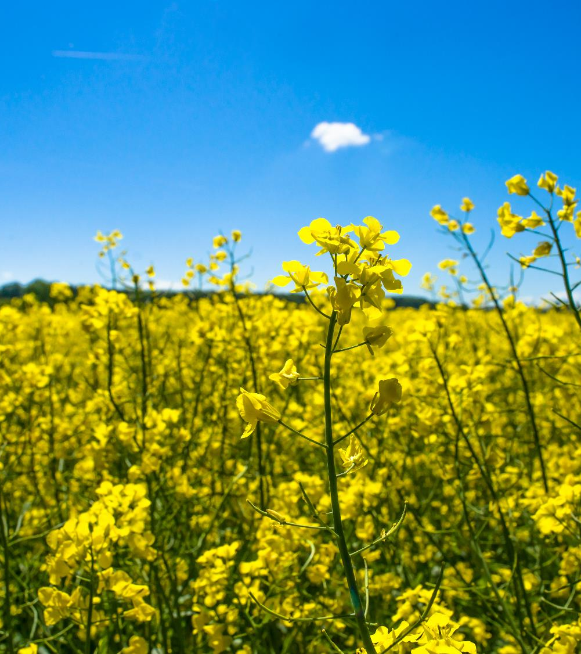
Primärproduktion vegetabilier
Spannmål
Potatis
Oljeväxter
Ekologisk produktion
Fotograf: Kapsar Nyman

Slide 30
Vegetabilieproduktion
Det totala produktionsvärdet av vegetabilier beräknas preliminärt till 39,4 miljarder kronor år 2025, en liten uppgång med 0,5 miljarder kronor sedan år 2024. Uppgången mellan 2024 och 2025 beror på att skördarna var högre 2025. Det sammantagna priset sjönk däremot något.
Ett genomsnitt av produktionsvärdet för femårs-perioden 2020 − 2025 visar att foderväxter, främst vall, samt spannmålsgrödor svarar för en knapp tredjedel vardera av produktionsvärdet.
Frukt och trädgårdsväxter skapar 20 % av produktionsvärdet i vegetabilieproduktionen medan industrigrödor och potatis skapar 8 % vardera.

Slide 31
Spannmål
Antal företag och areal
År 2025 odlade 18 600 företag spannmål. Det är 300 färre än år 2024. Utav dem odlade 10 700 vårkorn, 9 500 höstvete och 8 800 havre.
Företagen odlade rekordhöga 1 010 100 hektar spannmål. I genomsnitt odlade ett företag med spannmålsodling 54 hektar spannmål år 2025. År 2026 visar de preliminära siffrorna en något lägre odling 988 000 hektar.
Den vanligaste grödan år 2025 var höstvete som odlades på 472 600 hektar eller 47 % av spannmålsarealen. Därefter följde vårkorn med 237 200 hektar och havre med 153 500 hektar.

Slide 32
Spannmål − skördar
Den totala spannmålsskörden blev rekordhög 6,4 miljoner ton år 2025. Det är den näst högsta skörden någonsin och 25 % högre än år 2024. Spannmåls-skördarna varierar år för år främst beroende på hur gynnsamt vädret är under odlingssäsongen
År 2025 blev skörden av höstvete 3,6 miljoner ton. Skörden av vårkorn blev 1,3 miljoner ton och skörden av havre 0,7 miljoner ton.
Spannmålsgrödorna ger olika avkastning. De höstsådda grödorna som höstvete avkastar vanligen mer än de vårsådda. År 2025 var den genomsnittliga avkastningen per hektar för de tre grödor som odlades på störst areal:
höstvete 7 610 kilo per hektar
Vårkorn 5 690 kilo per hektar
havre 4 890 kilo per hektar.

Slide 33
Oljeväxter
Areal och skörd
År 2025 användes 113 700 hektar till odling av oljeväxter. 4 038 företag odlade raps/rybs medan 90 företag odlade oljelin. Den totala skörden uppgick till 404 700 ton. Såväl arealen oljeväxter som skörden av oljeväxter var högre år 2025 än år 2024.
Hektarskörden av den vanligaste grödan höstraps som odlas på 84 % av arealen var 3 810 kilo per hektar år 2025. Det är 19 % högre än år 2024.

Slide 34
Potatis och sockerbetor
Areal och skörd
År 2025 odlades 26 100 hektar med potatis. Det är en ökning från år 2013 då potatis odlades på 23 900 hektar. Arealen av sockerbetor som främst odlas i Skåne var 25 500 hektar. Drygt 2 300 företag odlade matpotatis medan 1 050 företag odlade sockerbetor.
Totalt skördades 546 000 ton matpotatis och 454 600 ton stärkelsepotatis. Skörden av stärkelsepotatis var den högsta sedan år 2013.
Skörden av sockerbetor blev 2,0 miljoner ton år 2025. Det är 0,1 miljoner ton lägre än skörden 2024.

Slide 35
Vall- och grönfoderväxter
Skörd
Totalt skördades 5,0 miljoner ton torrsubstans av vall- och grönfoder år 2025. Det är något lägre än skörden år 2024.
Av den totala mängden kom 4,4 miljoner ton från slåttervall, vilket innebär att 88 % av vall- och grönfoderskörden bestod av just slåttervall.
Under år 2025 skördades merparten av slåttervallen som förstaskörd. Förstaskörden uppgick till 2,5 miljoner ton torrsubstans och andraskörden till 1,9 ton torrsubstans.

Slide 36
Ekologisk vegetabilieprodukton
Den ekologiska arealen av spannmål var 87 400 hektar år 2025 vilket motsvarar 9 % av den totala spannmålsarealen. 252 000 ton ekologisk spannmål skördades vilket motsvarar 5 % av den totala spannmålsskörden.
Ekologiska ärter och åkerbönor odlades på 22 % av arealen, medan skörden motsvarade 18 % av den totala skörden av ärter- och åkerbönor år 2023.
Den ekologiska odlingen av vall- och grönfoder-växter var 218 300 hektar motsvarande 20 % av den totala arealen år 2025. Skörden blev 0,8 miljoner ton torrsubstans motsvarande 16 % av den totala skörden av vall- och grönfoder.
Ekologiska oljeväxt odlades på 4 % av oljeväxtarealen. Den skördade andelen ekologiska oljeväxter blev 2 % av dem totala oljeväxtskörden.

Slide 37
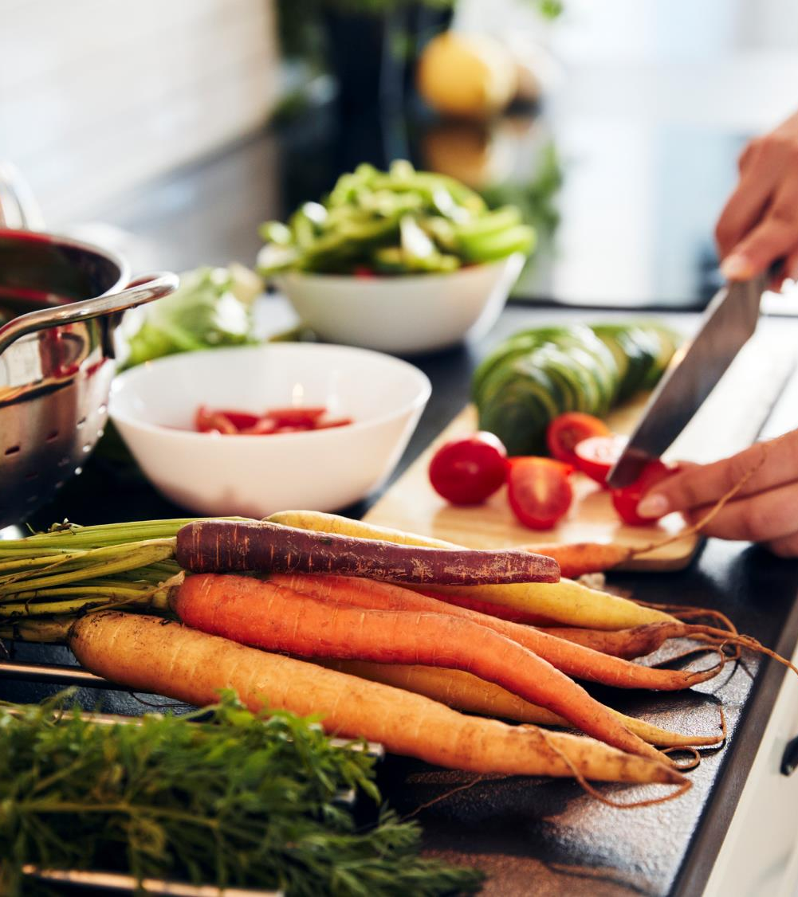
Konsumtion, försäljning och handel med livsmedel och jordbruksprodukter
Försäljning av livsmedel
Konsumtion av livsmedel
Handel med livsmedel och jordbruksprodukter
  Svenska marknadsandelar
Fotograf: Johan Alp

Slide 38
Försäljning av livsmedel
De största varugrupperna när det kommer till det totala försäljningsvärdet år 2024 är: Mjölk, ost och ägg 17 %, Kött 16 %, Bröd och andra spann-målsprodukter 15 % och Sötsaker också 15 %.
Den totala försäljningen av livsmedel inom handeln i Sverige uppgick år 2024 till 309 miljarder kronor.

Slide 39
Konsumtion av livsmedel
Enligt de preliminära siffrorna för totalkonsumtionen 2025 var konsumtionen av kött 80 kilo vilket är en liten minskning sedan år 2024. Sedan 2013 har konsumtionen av kött minskat med 8 kilo per person.
Under samma period har konsumtionen av konsumtions-mjölk sjunkit med 23 liter per person, motsvarande 28 % och beräknas uppgå till 59 liter per person och år 2025.
Konsumtionen av ägg och ost har ökat med 14 % respektive 13 % mellan 2013 och 2025.
Konsumtionen av köksväxter har minskat med 1 % per person mellan åren 2013 och 2024. Konsumtionen av mjöl och gryn har också minskat med 1 %. Under samma period har även konsumtionen av socker och sirap minskat med 19 %.

Slide 40
Handel med livsmedel och levande djur
Värdet av exporterade livsmedel och levande djur från Sverige uppgick år 2025 till 126 miljarder.
Totalt importerades livsmedel och levande djur till ett värde av 205 miljarder kronor till Sverige 2025.
Fisk, kräft- och blötdjur är den varukategori som stod för den enskilt största andelen av både exportvärdet och importvärdet för jordbruksprodukter och livsmedel 57 miljarder respektive 65 miljarder kronor år 2025. Detta beror sannolikt på att norsk fisk transporteras genom Sverige till andra EU-länder.

Slide 41
Försörjningsgrad - kött
Försörjningsgrad
54 % Produktionen av nötkött i Sverige motsvarar 54 % av konsumtionen.
84 % Produktionen av griskött i Sverige motsvarar 84 % av konsumtionen.
23 % Produktionen av fårkött i Sverige motsvarar 23 % av konsumtionen.
75 % Produktionen av fjäderfäkött i Sverige motsvarar 75 % av konsumtionen.

Slide 42
Försörjningsgrad- Mjölk, ägg, potatis
Försörjningsgrad
73 % Invägning av mjölk i Sverige år 2025 motsvarar 73 % av konsumtionen (omräknat i mjölkekvivalenter).
97 % Produktionen av ägg i Sverige år 2025 motsvarar 97 % av konsumtionen.
90 % Produktionen av matpotatis i Sverige år 2024 motsvarar 90 % av konsumtionen av obearbetad potatis.

